Slide 1

INFORMACIÓN

Slide 2
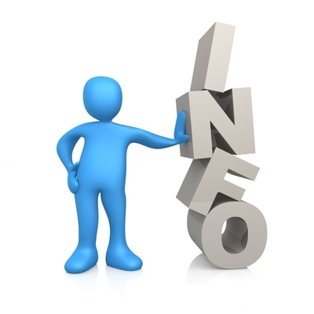
INFORMACIÓN
Conjunto organizado de datos que constituyen un mensaje que cambia el estado de conocimiento del sujeto o sistema que recibe dicho mensaje.

Slide 3

INFORMACIÓN
La información está definida como una serie de datos con significado, que organiza el pensamiento de los seres humanos.

Slide 4
INFORMACIÓN
En sentido general, la información es un grupo organizado de datos procesados que integran un mensaje sobre un determinado hecho o fenómeno.

Slide 5
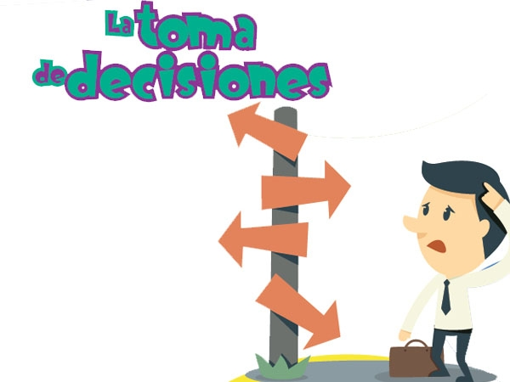
INFORMACIÓN
Permitiendo que el hombre adquiera el conocimiento necesario para la toma de decisiones en su vida cotidiana.

Slide 6

INFORMACIÓN
Base fundamental en la toma de decisiones.
PRINCIPAL ACTIVO DE LAS ORGANIZACIONES EMPRESARIALES.

Slide 7
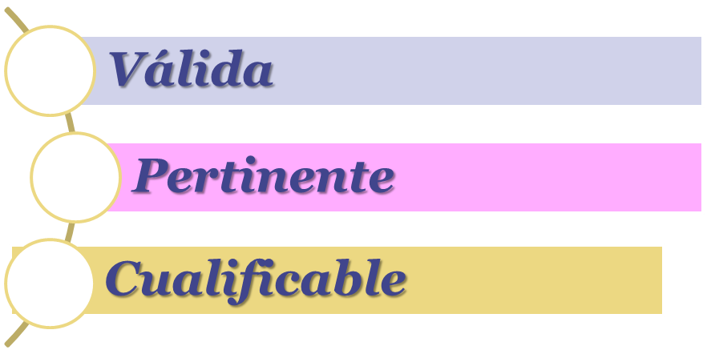
INFORMACIÓN
La información es el insumo principal para la toma de decisiones, por lo tanto debe ser:

Slide 8
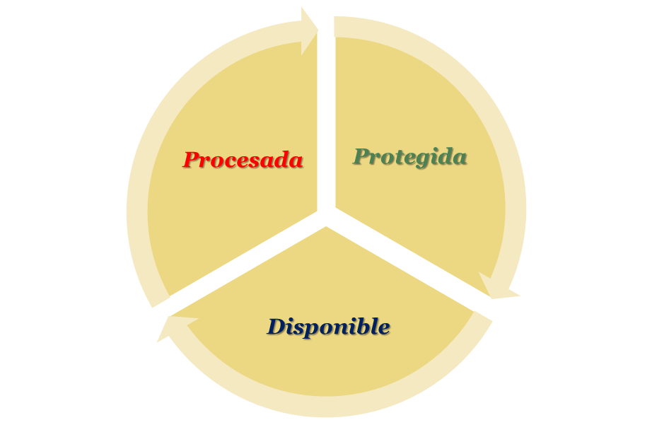
INFORMACIÓN
La información como principal activo debe ser:

Slide 9
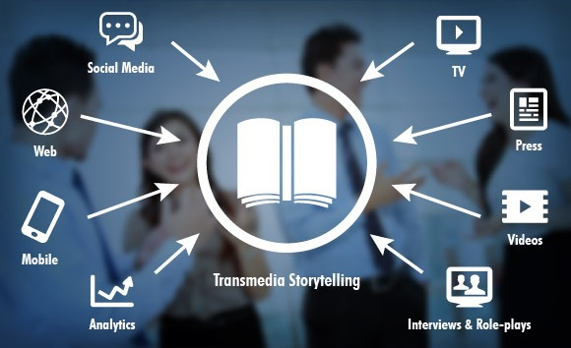
INFORMACIÓN
    Los datos
    El orden
    La veracidad
    Valor
La información se caracteriza por:

Slide 10
INFORMACIÓN
Los datos: se refiere a toda la información recopilada y codificada, para poder ser archivada y guardada.
El orden: para que la información tenga sentido es necesario que este ordenada.

Slide 11
INFORMACIÓN
La veracidad: para que la información sea válida, es necesario que provengan de fuentes válidas.
Valor: se refiere a la utilidad de la información para el destinatario

Slide 12


INFORMACIÓN
VALOR (Activo intangible volátil )
¿Qué tan útil resulta para el destinatario?

Slide 13
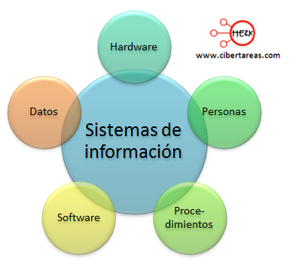
INFORMACIÓN
COMPONENTES DE UN SISTEMA DE INFORMACIÓN

Slide 14

INFORMACIÓN
TIPOS DE INFORMACIÓN
Privilegiada
Aquella que por su naturaleza está sujeta a reserva; si esta información llegase a divulgarse podría ser utilizada con el fin de obtener provecho para sí o para un tercero.

Slide 15

INFORMACIÓN
TIPOS DE INFORMACIÓN
Pública
Información cuyo acceso se produce sin restricciones y sin reducir su disponibilidad (o su valor) para otras personas.
La información de tipo público es para uso conjunto sin restricciones.

Slide 16
INFORMACIÓN
TIPOS DE INFORMACIÓN
Privada
Información que por virtud de la ley es prohibido divulgar, ya que perjudica la seguridad nacional, o la intimidad personal; por ejemplo ciertos datos personales y bancarios, contraseñas de correos electrónicos.
Estos datos personales solo pueden ser revelados con autorización del titular.

Slide 17
INFORMACIÓN
TIPOS DE INFORMACIÓN
Interna
Circula en el interior de una empresa u organización.
Tiene como finalidad poder llevar un mensaje, que permita la coordinación entre los diferentes dependencias; proporcionando la introducción, divulgación y acatamiento de pautas para el correcto desarrollo de la empresa.

Slide 18
INFORMACIÓN
TIPOS DE INFORMACIÓN
Externa
Ocasionada por diferentes vías externas, algunas veces solo está circulando en el medio, en espera de que algún ente empresarial la pueda aprovechar a fin de solventar problemas corporativos.

Slide 19
INFORMACIÓN
TIPOS DE INFORMACIÓN
Directa
Aquella que brinda los datos que se buscan de manera inmediata, sin necesidad de recurrir a otra fuente.
La información directa es la forma de comunicación humana, que se da por medio del lenguaje, y que se caracteriza por la inmediatez temporal.

Slide 20
INFORMACIÓN
TIPOS DE INFORMACIÓN
Indirecta
Información que no es proporcionada directamente por una fuente, sino que se encuentra, luego de revisar los documentos que contienen dicha información.
La información indirecta llega a una persona, a través de un medio distinto al que la origina.

Slide 21

INFORMACIÓN
TIPOS DE INFORMACIÓN
Selectiva
Emplea ciertos tipos de lenguaje que al ser interpretados de manera adecuada, puede difundir información de relevancia.

Slide 22
INFORMACIÓN
TIPOS DE INFORMACIÓN
Selectiva
En el campo de la informática, la información selectiva toma en cuenta los intereses comunes, que presentan los usuarios de los sistemas de información; es una información concreta acerca de determinados datos, tales como métodos, cifras, etc.

Slide 23
INFORMACIÓN
TIPOS DE INFORMACIÓN
Semántica
Se refiere a todo lo relacionado con el significado, o interpretación de signos lingüísticos como símbolos, palabras o expresiones.

Slide 24
INFORMACIÓN
TIPOS DE INFORMACIÓN
Semántica
Según el principio general de la información semántica:
Para que exista información debe haber datos bien formados y con significado.

Slide 25

INFORMACIÓN
La gestión de los sistemas de Información
constituye una herramienta eficaz en el cumplimiento de la misión y las metas de las organizaciones.

Slide 26
INFORMACIÓN
Permitiendo el procesamiento de datos esenciales y entrega oportuna de respuestas; poniendo a disposición el conocimiento producido, proyectando acciones futuras.

Slide 27
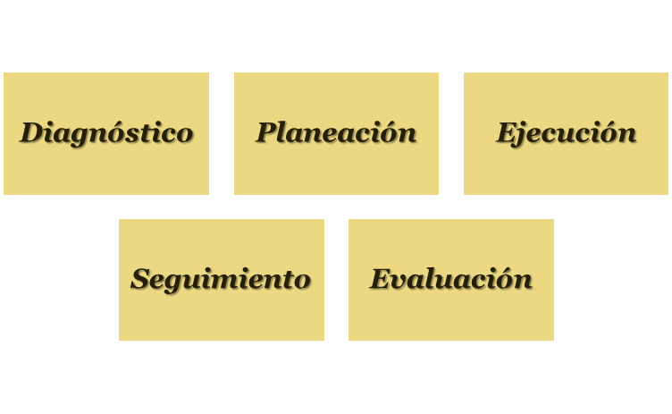
INFORMACIÓN
A través de un proceso que incluye:
Que se nutren entre si.

Slide 28
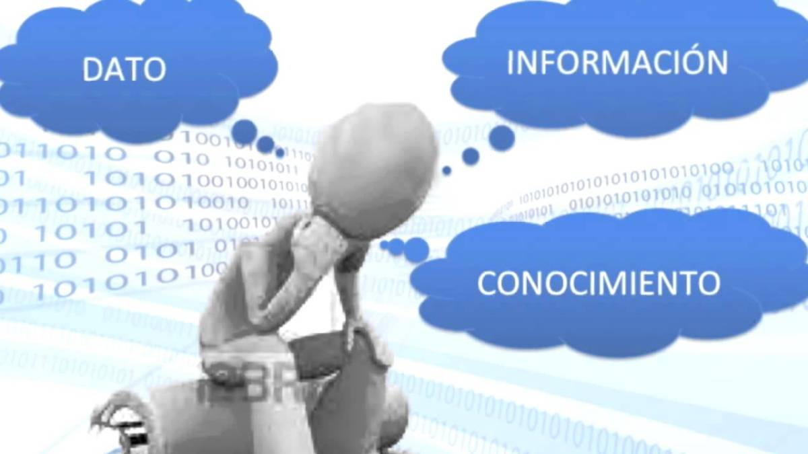
INFORMACIÓN
Permitiendo una mejor organización y gestión de la información haciéndola mas accesible y manipulable.

Slide 29

INFORMACIÓN
Contar con información pertinente para la toma de decisiones, agiliza los procesos, facilita el acceso a la información–fuente del conocimiento–
y potencia la capacidades gerenciales.

